Slide 1
О Т Ч Е Т ОБ ИСПОЛНЕНИИ МЕСТНОГО БЮДЖЕТА ЗА 2020 ГОД
Notes:
н

Slide 2
ПОКАЗАТЕЛИ ДОХОДОВ БЮДЖЕТА Ханкайского муниципального района за 2020 год
(тыс.руб.)
Наименование показателя | Уточненный бюджет 2020 года | Кассовое исполнение | % исполнения к уточненному бюджету 2020 г.
Доходы бюджета - ИТОГО | 828 799,175 | 821 497,780 | 99,1%
в том числе:
НАЛОГОВЫЕ И НЕНАЛОГОВЫЕ ДОХОДЫ | 268 878,370 | 267 790,239 | 99,6%
НАЛОГИ НА ПРИБЫЛЬ, ДОХОДЫ (НДФЛ) | 222 996,244 | 218 092,499 | 97,8%
НАЛОГИ НА ТОВАРЫ (РАБОТЫ, УСЛУГИ), РЕАЛИЗУЕМЫЕ НА ТЕРРИТОРИИ РОССИЙСКОЙ ФЕДЕРАЦИИ (АКЦИЗЫ) | 10 507,500 | 9 679,241 | 92,1%
НАЛОГИ НА СОВОКУПНЫЙ ДОХОД | 10 576,000 | 9 991,404 | 94,5%
НАЛОГИ НА ИМУЩЕСТВО | 0,000 | 0,161
ГОСУДАРСТВЕННАЯ ПОШЛИНА | 2 650,000 | 2 654,094 | 100,2%
ДОХОДЫ ОТ ИСПОЛЬЗОВАНИЯ ИМУЩЕСТВА, НАХОДЯЩЕГОСЯ В ГОСУДАРСТВЕННОЙ И МУНИЦИПАЛЬНОЙ СОБСТВЕННОСТИ | 16 733,488 | 19 668,437 | 117,5%
ПЛАТЕЖИ ПРИ ПОЛЬЗОВАНИИ ПРИРОДНЫМИ РЕСУРСАМИ | 200,000 | 191,154 | 95,6%
ДОХОДЫ ОТ ОКАЗАНИЯ ПЛАТНЫХ УСЛУГ (РАБОТ) И КОМПЕНСАЦИИ ЗАТРАТ ГОСУДАРСТВА | 744,000 | 705,071 | 94,8%
ДОХОДЫ ОТ ПРОДАЖИ МАТЕРИАЛЬНЫХ И НЕМАТЕРИАЛЬНЫХ АКТИВОВ | 3 311,138 | 5 100,983 | 154,1%
ШТРАФЫ, САНКЦИИ, ВОЗМЕЩЕНИЕ УЩЕРБА | 1 160,000 | 1 109,131 | 95,6%
ПРОЧИЕ НЕНАЛОГОВЫЕ ДОХОДЫ | 0,000 | 598,064
БЕЗВОЗМЕЗДНЫЕ ПОСТУПЛЕНИЯ | 559 920,805 | 553 707,541 | 98,9%
БЕЗВОЗМЕЗДНЫЕ ПОСТУПЛЕНИЯ ОТ ДРУГИХ БЮДЖЕТОВ БЮДЖЕТНОЙ СИСТЕМЫ РОССИЙСКОЙ ФЕДЕРАЦИИ | 559 920,805 | 553 754,864 | 98,9%
ДОТАЦИИ БЮДЖЕТАМ БЮДЖЕТНОЙ СИСТЕМЫ РОССИЙСКОЙ ФЕДЕРАЦИИ | 94 671,981 | 94 671,981 | 100,0%
Субсидии бюджетам бюджетной системы Российской Федерации (межбюджетные субсидии) | 89 910,715 | 89 857,035 | 99,9%
Субвенции бюджетам субъектов Российской Федерации и муниципальных образований | 365 764,528 | 359 566,941 | 98,3%
Иные межбюджетные трансферты | 9 573,581 | 9 658,907 | 100,9%
ВОЗВРАТ ОСТАТКОВ СУБСИДИЙ, СУБВЕНЦИЙ И ИНЫХ МЕЖБЮДЖЕТНЫХ ТРАНСФЕРТОВ, ИМЕЮЩИХ ЦЕЛЕВОЕ НАЗНАЧЕНИЕ, ПРОШЛЫХ ЛЕТ | 0,000 | -47,323
Notes:
новый

Slide 3
О С Н О В Н Ы Е Н А Л О Г О П Л А Т Е Л Ь Щ И К И
№ | Налогоплательщики | Сумма платежей в бюджет района (тыс.руб.) | Удельный вес %
1. | Войсковые части и ОВД | 94 175 | 35
2. | Бюджетные учреждения | 36 315 | 13
3. | Филиалы: | 8 314 | 3,1
- | Филиал «Михайловский» КГУП «Примтеплоэнерго» | 5 652 | 2,1
- | АО «Примавтодор» | 2 662 | 1,0
4. | КГБ ПОУ «УАПК» | 476 | 0,2
5. | АО «ДРСК» | 4 513 | 1,7
6. | ГКУ ПК по пожарной безопастности, ГОЧС (КГКУ 42 ПЧ) | 1 649 | 0,6
7. | Сельхозтоваропроизводители, в т.ч: | 32 503 | 12,1
- | ООО «Прим Агро» | 3 791 | 1,4
- | ООО «Грин-Агро Приморье» | 1 056 | 0,4
- | ООО «ХАПК» Грин Агро» | 13 180 | 4,9
- | ООО «Агро Дэсун Ханка» | 346 | 0,1
- | ООО «Росток» | 491 | 0,2
- | ООО «Зеленое поле» | 2 880 | 1,1
- | ООО «Приморье» | 219 | 0,1
- | ООО «Восток» | 4 850 | 1,8
- | ООО «Сатурн» | 56 | -
- | ООО «Сатурн-2» | 483 | 0,2
- | ООО СП «Рисовод» | 47 | -
- | ООО «АПК «Альянс» | 5 053 | 1,9
- | ООО «Солнечный город» | 24 | -
- | ООО «Ольга» | 16 | -
- | СПСК «Даяна» | 11 | -
8. | Индивидуальные предприниматели | 12 820 | 5
 | И Т О Г О: | 267 790 | 100
Notes:
новый

Slide 4
СТРУКТУРА ПОСТУПЛЕНИЙ доходов в бюджет Ханкайского муниципального района за 2020 год
Notes:
новый

Slide 5
РЕЗЕРВЫ ХАНКАЙСКОГО МУНИЦИПАЛЬНОГО ОКРУГА НА 01 ЯНВАРЯ 2021 ГОДА
Недоимка местных бюджетов
16 783,0 тыс. рублей
Налоговые льготы и пониженные налоговые ставки
3 052 тыс. рублей
Резервы МО
26 570,30
тыс. рублей
Задолженность по аренде имущества
4 538,8 тыс. рублей, в т.ч.:
аренда имущества – 7,9
найм жилья – 4 530,9
Задолженность по аренде земли
2 196,5 тыс. рублей
Notes:
Новый

Slide 6
Р А С Х О Д Ы в ведомственной структуре расходов бюджета Ханкайского муниципального района за 2020 год
(тыс. руб.)
Наименование показателя | Вед. | Разд. | Цел. статья | Уточненный бюджет 2020 года | Исполнено за 2020 год | % испол-нения
Финансовое управление Администрации Ханкайского муниципального района Приморского края | 951 | 0000 | 0000000000 | 36 561,920 | 36 093,095 | 98,72%
ОБЩЕГОСУДАРСТВЕННЫЕ ВОПРОСЫ | 951 | 0100 | 0000000000 | 8 138,368 | 7 809,429 | 95,96%
Руководство и управление в сфере установленных функций органов местного самоуправления Ханкайского муниципального района | 951 | 0106 | 9909910030 | 7 653,116 | 7 380,963 | 96,44%
Муниципальная программа "Развитие информационного общества в Ханкайском муниципальном районе" на 2020-2024 г | 951 | 0113 | 1100000000 | 485,252 | 428,466 | 88,30%
МЕЖБЮДЖЕТНЫЕ ТРАНСФЕРТЫ ОБЩЕГО ХАРАКТЕРА БЮДЖЕТАМ СУБЪЕКТОВ РОССИЙСКОЙ ФЕДЕРАЦИИ И МУНИЦИПАЛЬНЫХ ОБРАЗОВАНИЙ | 951 | 1400 | 0000000000 | 28 423,552 | 28 283,666 | 99,51%
Дотации на выравнивание бюджетной обеспеченности субъектов Российской Федерации и муниципальных образований | 951 | 1401 | 0000000000 | 20 013,312 | 20 013,312 | 100,00%
Дотация за счет средств бюджета Ханкайского муниципального района | 951 | 1401 | 1695680010 | 1 621,862 | 1 621,862 | 100,00%
Субвенции бюджетам муниципальных районов Приморского края на осуществление отдельных государственных полномочий по расчету и предоставлению дотаций на выравнивание бюджетной обеспеченности бюджетам поселений, входящих в их состав | 951 | 1401 | 1695693110 | 18 391,450 | 18 391,450 | 100,00%
Иные межбюджетные трансферты на обеспечение сбалансированости бюджетов поселений за счет средств бюджета Ханкайского муниципального района | 951 | 1403 | 1695680110 | 8 410,240 | 8 270,354 | 98,34%
Notes:
1 новый

Slide 7
Р А С Х О Д Ы в ведомственной структуре расходов бюджета Ханкайского муниципального района за 2020 год
(тыс. руб.)
Наименование показателя | Вед. | Разд. | Цел. статья | Уточненный бюджет 2020 года | Исполнено за 2020 год | % испол-нения
Администрация Ханкайского муниципального района Приморского края | 952 | 0000 | 0000000000 | 310 051,303 | 273 112,606 | 88,09%
ОБЩЕГОСУДАРСТВЕННЫЕ ВОПРОСЫ | 952 | 0100 | 0000000000 | 108 953,023 | 89 911,833 | 82,52%
Глава Ханкайского муниципального района | 952 | 0102 | 9909910010 | 2 578,913 | 2 578,913 | 100,00%
Функционирование Правительства Российской Федерации, высших исполнительных органов государственной власти субъектов Российской Федерации, местных администраций | 952 | 0104 | 0000000000 | 15 570,240 | 15 545,110 | 99,84%
Субвенции для финансового обеспечения переданных исполнительно-распорядительным органам муниципальных образований Приморского края государственных полномочий по составлению (изменению) списков кандидатов в присяжные заседатели федеральных судов общей юрисдикции | 952 | 0105 | 9919951200 | 21,463 | 4,474 | 20,85%
Обеспечение деятельности финансовых, налоговых и таможенных органов и органов финансового (финансово-бюджетного) надзора | 952 | 0106 | 0000000000 | 763,776 | 760,859 | 99,62%
Резервные фонды | 952 | 0111 | 0000000000 | 17 218,110 | 0,000 | 0,00%
Другие общегосударственные вопросы | 952 | 0113 | 0000000000 | 72 800,520 | 71 022,477 | 97,56%
Муниципальная программа "Развитие муниципальной службы в Ханкайском муниципальном районе" на 2020-2024 годы | 952 | 0113 | 0600000000 | 18 155,680 | 17 092,476 | 94,14%
Основное мероприятие: "Совершенствование деятельности муниципальной службы в Ханкайском муниципальном районе" | 952 | 0113 | 0696100000 | 127,300 | 127,300 | 100,00%
Расходы на обеспечение деятельности (оказание услуг, выполнение работ) муниципальных учреждений | 952 | 0113 | 0696470010 | 16 528,380 | 15 534,176 | 93,98%
Расходы на приобретение имущества для нужд Администрации района | 952 | 0113 | 0696570300 | 1 500,000 | 1 431,000 | 95,40%
Notes:
-2 новый

Slide 8
Р А С Х О Д Ы в ведомственной структуре расходов бюджета Ханкайского муниципального района за 2020 год
(тыс. руб.)
Наименование показателя | Вед. | Разд. | Цел. статья | Уточненный бюджет 2020 года | Исполнено за 2020 год | % исполнения
Обеспечение благоприятных условий для социальной интеграции инвалидов | 952 | 0113 | 0898120200 | 188,250 | 188,250 | 100,00%
Мероприятия по информационно- техническому сопровождению коммуникационного оборудования и программных продуктов | 952 | 0113 | 1196212070 | 1 210,886 | 1 209,100 | 99,85%
Информационное освещение деятельности органов местного самоуправления | 952 | 0113 | 1196212080 | 40,570 | 40,570 | 100,00%
Содержание и обслуживание муниципальной казны, оценка недвижимости, признание прав и регулирование отношений по муниципальной собственности | 952 | 0113 | 1596360010 | 11 256,953 | 11 116,251 | 98,75%
Руководство и управление в сфере установленных функций органов местного самоуправления Ханкайского муниципального района | 952 | 0113 | 9909910030 | 21 748,018 | 21 488,674 | 98,81%
Мероприятия, проводимые Администрацией Ханкайского муниципального района | 952 | 0113 | 9909970100 | 178,000 | 173,762 | 97,62%
Расходы, направленные на возмещение материального ущерба и судебных издержек | 952 | 0113 | 9909990100 | 8 545,287 | 8 545,287 | 100,00%
Финансовое обеспечение переданных полномочий | 952 | 0113 | 9910000000 | 11 466,03 | 11 157,27 | 97,31%
Иной межбюджетный трансферт на осуществление выплат стимулирующего характера за особые условия труда и дополнительную нагрузку работникам органов записи актов гражданского состояния Приморского края | 952 | 0113 | 9919958790 | 124,992 | 124,992 | 100,00%
Субвенции бюджетам муниципальных образований Приморского края на осуществление полномочий Российской Федерации по государственной регистрации актов гражданского состояния | 952 | 0113 | 9919959300 | 2 400,990 | 2 400,990 | 100,00%
Субвенции на осуществление полномочий по государственной регистрации актов гражданского состояния | 952 | 0113 | 991995930F | 342,042 | 342,042 | 100,00%
Notes:
-3 новый

Slide 9
Р А С Х О Д Ы в ведомственной структуре расходов бюджета Ханкайского муниципального района за 2020 год
(тыс. руб.)
Наименование показателя | Вед. | Разд. | Цел. статья | Уточненный бюджет 2020 года | Исполнено за 2020 год | % испол-нения
Субвенции бюджетам муниципальных образований ПК на осуществление государственных полномочий по созданию и обеспечению деятельности комиссий по делам несовершеннолетних и защите их прав | 952 | 0113 | 9919993010 | 1 181,384 | 1 159,435 | 98,14%
Субвенции бюджетам муниципальных образований ПК на осуществление отдельных государственных полномочий по созданию административных комиссий | 952 | 0113 | 9919993030 | 765,954 | 765,954 | 100,00%
Субвенции бюджетам муниципальных образований Приморского края на осуществление отдельных государственных полномочий по государственному управлению охраной труда | 952 | 0113 | 9919993100 | 774,981 | 672,549 | 86,78%
Субвенции на реализацию государственных полномочий органов опеки и попечительства в отношении несовершеннолетних | 952 | 0113 | 9919993160 | 1 819,318 | 1 696,708 | 93,26%
Иные межбюджетные трансферты бюджетам муниципальных образований ПК на оказание содействия в подготовке проведения общероссийского голосования, а также в информировании граждан РФ о такой подготовке | 952 | 0113 | 9919994020 | 2 691,416 | 2 691,416 | 100,00%
Обеспечение детей-сирот и детей, оставшихся без попечения родителей, лиц из числа детей-сирот и детей, оставшихся без попечения родителей, жилыми помещениями | 952 | 0113 | 99199М0820 | 721,831 | 660,055 | 91,44%
Дотация на поддержку мер по обеспечению сбалансированности бюджетов на реализацию мероприятий, связанные с обеспечением санитарно-эпидемиологической безопасностью при подготовке к проведению общероссийского голосования по вопросу одобрения изменений в Конституцию РФ, за счет средств резервного фонда Правительства РФ | 952 | 0113 | 991W958530 | 643,126 | 643,126 | 100,00%
Notes:
-4 новый

Slide 10
Р А С Х О Д Ы в ведомственной структуре расходов бюджета Ханкайского муниципального района за 2020 год
(тыс. руб.)
Наименование показателя | Вед. | Разд. | Цел. статья | Уточненный бюджет 2020 года | Исполнено за 2020 год | % испол-нения
НАЦИОНАЛЬНАЯ БЕЗОПАСНОСТЬ И ПРАВООХРАНИТЕЛЬНАЯ ДЕЯТЕЛЬНОСТЬ | 952 | 0300 | 0000000000 | 24 423,496 | 12 406,798 | 50,80%
Мероприятия по подготовке населения и организаций к действиям в чрезвычайной ситуации | 952 | 0309 | 9909920060 | 250,000 | 110,000 | 44,00%
Резервный фонд Правительства Приморского края по ликвидации чрезвычайных ситуаций природного и техногенного характера | 952 | 0309 | 9909923800 | 24 173,496 | 12 296,798 | 50,87%
НАЦИОНАЛЬНАЯ ЭКОНОМИКА | 952 | 0400 | 0000000000 | 24 594,978 | 22 647,868 | 92,08%
Субвенции бюджетам муниципальных образований Приморского края на осуществление отдельных государственных полномочий Приморского края по организации мероприятий при осуществлении деятельности по обращению с животными без владельцев | 952 | 0405 | 9919993040 | 316,850 | 0,000 | 0,00%
Субвенции бюджетам муниципальных образований Приморского края на реализацию государственного полномочия по установлению регулируемых тарифов на регулярные перевозки пассажиров и багажа автомобильным и наземным электрическим общественным транспортом по муниципальным маршрутам в границах муниципального образования | 952 | 0408 | 9919993130 | 3,223 | 0,000 | 0,00%
Развитие муниципального дорожного фонда (содоржание и ремонт, проектирование, строительство и капитальный ремонт улично- дородной сети на них и другие расходы) | 952 | 0409 | 1297342400 | 13 153,880 | 11 561,378 | 87,89%
Субсидии бюджетам муниципальных образований Приморского края на капитальный ремонт и ремонт автомобильных дорог общего пользования населенных пунктов за счет дорожного фонда Приморского края | 952 | 0409 | 1297392390 | 9 814,327 | 9 814,327 | 100,00%
Расходы по софинансированию на капитальный ремонт и ремонт автомобильных дорог общего пользования населенных пунктов | 952 | 0409 | 12973S2390 | 93,697 | 93,697 | 100,00%
Мероприятия в области градостроительной деятельности | 952 | 0412 | 1495314010 | 813,000 | 812,381 | 99,92%
Мероприятия в области землеустроительной деятельности | 952 | 0412 | 1495414020 | 400,000 | 366,085 | 91,52%
Notes:
-5новый

Slide 11
Р А С Х О Д Ы в ведомственной структуре расходов бюджета Ханкайского муниципального района за 2020 год
(тыс. руб.)
Наименование показателя | Вед. | Разд. | Цел. статья | Уточненный бюджет 2020 года | Исполнено за 2020 год | % испол-нения
ЖИЛИЩНО-КОММУНАЛЬНОЕ ХОЗЯЙСТВО | 952 | 0500 | 0000000000 | 73 837,419 | 72 314,457 | 97,94%
Содержание и обслуживание муниципального жилого фонда | 952 | 0501 | 1596360020 | 1 596,538 | 1 506,881 | 94,38%
Расходы по оплате договоров на выполнение работ, оказания услуг, приобретение нефинансовых активов, связанных со строительством, реконструкцией, кап. ремонтом и ремонтом объектов ком. хозяйства | 952 | 0502 | 0797241200 | 13 766,995 | 13 237,417 | 96,15%
Возмещение части затрат и (или) недополученных доходов юридическим лицам, предоставляющим услуги по водоснабжению | 952 | 0502 | 0797241500 | 4 810,004 | 4 810,004 | 100,00%
Субсидии муниципальным унитарным предприятиям на финансовое обеспечение затрат по капитальному ремонту | 952 | 0502 | 0797241600 | 11 858,649 | 11 028,357 | 93,00%
Субсидии бюджетам муниципальных образований ПК на строительство и реконструкцию (модернизацию) объектов питьевого водоснабжения | 952 | 0502 | 079G552430 | 32 661,327 | 32 661,327 | 100,00%
Мероприятия по обустройству контейнерных площадок | 952 | 0503 | 0797440010 | 2 439,025 | 2 439,025 | 100,00%
Расходы по организации ритуальных услуг и содержания мест захоронения | 952 | 0503 | 0797443300 | 231,000 | 157,575 | 68,21%
Иной межбюджетный трансферт на выплату грантов бюджетам МО ПК в целях поддержки проектов, инициируемых жителями муниципальных образования ПК | 952 | 0503 | 0797494030 | 273,265 | 273,265 | 100,00%
Субсидии юридическим лицам (кроме некоммерческих организаций), индивидуальным предпринимателям, физическим лицам - производителям товаров, работ, услуг | 952 | 0503 | 07974S4030 | 20,000 | 20,000 | 100,00%
Межбюджетные трансферты, передаваемые бюджетам сельских поселений, на передачу части полномочий по содержанию мест захоронения | 952 | 0503 | 9919980020 | 19,000 | 19,000 | 100,00%
Субсидии бюджетам муниципальных образований Приморского края на обеспечение граждан твердым топливом | 952 | 0505 | 0797292620 | 6 100,000 | 6 100,000 | 100,00%
Расходы на софинансирование по обеспечению граждан твердым топливом (дровами) за счет средств местного бюджета | 952 | 0505 | 07972S2620 | 61,616 | 61,605 | 99,98%
Notes:
-6 новый

Slide 12
Р А С Х О Д Ы в ведомственной структуре расходов бюджета Ханкайского муниципального района за 2020 год
(тыс. руб.)
Наименование показателя | Вед. | Разд. | Цел. статья | Уточненный бюджет 2020 года | Исполнено за 2020 год | % испол-нения
ОХРАНА ОКРУЖАЮЩЕЙ СРЕДЫ | 952 | 0600 | 0000000000 | 509,616 | 509,616 | 100,00%
Оборудование и содержание площадок временного хранения ТБО | 952 | 0605 | 0393140040 | 434,696 | 434,696 | 100,00%
Мероприятия в области охраны окружающей среды | 952 | 0605 | 0393340060 | 30,000 | 30,000 | 100,00%
Материально- техническое обеспечение мероприятия | 952 | 0605 | 1393220030 | 44,920 | 44,920 | 100,00%
ОБРАЗОВАНИЕ | 952 | 0700 | 0000000000 | 15 437,005 | 15 437,005 | 100,00%
Расходы на обеспечение деятельности (оказание услуг, выполнение работ) муниципальных учреждений дополнительного образования | 952 | 0703 | 0292270040 | 15 437,005 | 15 437,005 | 100,00%
КУЛЬТУРА, КИНЕМАТОГРАФИЯ | 952 | 0800 | 0000000000 | 9 099,976 | 9 099,976 | 100,00%
Расходы на обеспечение деятельности (оказание услуг, выполнение работ) муниципальных бюджетных учреждений | 952 | 0801 | 0292170080 | 7 740,500 | 7 740,500 | 100,00%
Субсидии из краевого бюджета бюджетам муниципальных образований Приморского края на комплектование книжных фондов и обеспечение информационно-техническим оборудованием библиотек | 952 | 0801 | 0292192540 | 149,247 | 149,247 | 100,00%
Расходы по софинансированию на комплектование книжных фондов и обеспечение информационно-техническим оборудованием библиотек за счет средств местного бюджета | 952 | 0801 | 02921S2540 | 1,508 | 1,508 | 100,00%
Основное мероприятие: "Прочие мероприятия в области культуры" | 952 | 0801 | 0292300000 | 1 208,721 | 1 208,721 | 100,00%
Организация и проведение культурных мероприятий | 952 | 0801 | 0292320080 | 1 000,661 | 1 000,661 | 100,00%
Иной межбюджетный трансферт на выплату грантов бюджетам муниципальных образований Приморского края в целях поддержки проектов, инициируемых жителями муниципальных образований Приморского края | 952 | 0801 | 0292394030 | 203,060 | 203,060 | 100,00%
Расходы на софинансирование в целях поддержки проектов, инициируемых жителями муниципальных образований | 952 | 0801 | 02923S4030 | 5,000 | 5,000 | 100,00%
Notes:
-7 новый

Slide 13
Р А С Х О Д Ы в ведомственной структуре расходов бюджета Ханкайского муниципального района за 2020 год
(тыс. руб.)
Наименование показателя | Вед. | Разд. | Цел. статья | Уточненный бюджет 2020 года | Исполнено за 2020 год | % испол-нения
СОЦИАЛЬНАЯ ПОЛИТИКА | 952 | 1000 | 0000000000 | 36 967,958 | 34 579,551 | 93,54%
Доплата к пенсиям муниципальных служащих | 952 | 1001 | 9909910060 | 3 754,954 | 3 741,812 | 99,65%
Резервный фонды Администрации Ханкайского муниципального района | 952 | 1003 | 9909900010 | 100,000 | 100,000 | 100,00%
Субвенции бюджетам муниципальных образований Приморского края на реализацию государственных полномочий по назначению и предоставлению выплаты единовременного пособия при передаче ребенка на воспитание в семью | 952 | 1004 | 9919952600 | 769,864 | 153,035 | 19,88%
Субвенции бюджетам муниципальных образований Приморского края на реализацию государственных полномочий по социальной поддержке детей, оставшихся без попечения родителей, и лиц, принявших на воспитание в семью детей, оставшихся без попечения родителей | 952 | 1004 | 9919993050 | 14 750,882 | 14 054,622 | 95,28%
Обеспечение детей-сирот и детей, оставшихся без попечения родителей, лиц из числа детей-сирот и детей, оставшихся без попечения родителей, жилыми помещениями | 952 | 1004 | 99199М0820 | 17 592,259 | 16 530,083 | 93,96%
ФИЗИЧЕСКАЯ КУЛЬТУРА И СПОРТ | 952 | 1100 | 0000000000 | 13 727,832 | 13 705,501 | 99,84%
Организация, проведение и участие в спортивных мероприятиях | 952 | 1102 | 0494120170 | 561,000 | 561,000 | 100,00%
Субсидии бюджетам муниципальных образований Приморского края на развитие спортивной инфраструктуры, находящейся в муниципальной собственности | 952 | 1102 | 049P592190 | 10 083,003 | 10 060,672 | 99,78%
Развитие спортивной инфраструктуры, находящейся в муниципальной собственности | 952 | 1102 | 049P5S2190 | 3 033,829 | 3 033,829 | 100,00%
Мероприятия направленные на формирование системы мотивации граждан к здоровому образу жизни | 952 | 1102 | 1795720180 | 50,000 | 50,000 | 100,00%
СРЕДСТВА МАССОВОЙ ИНФОРМАЦИИ | 952 | 1200 | 0000000000 | 2 500,000 | 2 500,000 | 100,00%
Информационное освещение деятельности органов местного самоуправления в средствах массовой информации | 952 | 1202 | 1196212080 | 2 500,000 | 2 500,000 | 100,00%
Notes:
-8 новый

Slide 14
Р А С Х О Д Ы в ведомственной структуре расходов бюджета Ханкайского муниципального района за 2020 год
(тыс. руб.)
Наименование показателя | Вед. | Разд. | Цел. статья | Уточненный бюджет 2020 года | Исполнено за 2020 год | % испол-нения
Дума Ханкайского муниципального района Приморского края | 953 | 0000 | 0000000000 | 5 082,738 | 5 033,386 | 99,03%
Председатель Думы Ханкайского муниципального района | 953 | 0103 | 9909910020 | 1 535,662 | 1 535,662 | 100,00%
Руководство и управление в сфере установленных функций органов местного самоуправления Ханкайского муниципального района | 953 | 0103 | 9909910030 | 1 904,664 | 1 904,664 | 100,00%
Депутаты Думы Ханкайского муниципального района | 953 | 0103 | 9909910040 | 109,000 | 109,000 | 100,00%
Руководитель контрольно - счетной палаты | 953 | 0106 | 9909910050 | 1 482,979 | 1 433,628 | 96,67%
Другие общегосударственные вопросы | 953 | 0113 | 0000000000 | 50,433 | 50,433 | 100,00%
Управление народного образования Администрации Ханкайского муниципального района | 954 | 0000 | 0000000000 | 495 186,291 | 485 771,328 | 98,10%
ОБРАЗОВАНИЕ | 954 | 0700 | 0000000000 | 491 365,588 | 482 036,218 | 98,10%
Расходы на обеспечение деятельности (оказание услуг, выполнение работ) муниципальных учреждений по дошкольному воспитанию | 954 | 0701 | 0111170020 | 42 507,555 | 40 130,837 | 94,41%
Субвенции бюджетам муниципальных образований Приморского края на обеспечение государственных гарантий реализации прав на получение общедоступного и бесплатного дошкольного образования в муниципальных дошкольных образовательных организациях | 954 | 0701 | 0111193070 | 66 503,229 | 64 113,721 | 96,41%
Обеспечение беспрепятственного доступа инвалидов к объектам социальной инфраструктуры | 954 | 0701 | 0111220020 | 100,000 | 100,000 | 100,00%
Мероприятия по профилактике терроризма и экстремизма | 954 | 0701 | 0111220040 | 42,200 | 42,156 | 99,90%
Расходы на приобретение муниципальными учреждениями недвижимого и особо ценного движимого имущества | 954 | 0701 | 0111270060 | 140,600 | 140,600 | 100,00%
Расходы на строительство, реконструкцию зданий (в том числе проектно-изыскательские работы) муниципальных образовательных организаций, реализующих основную общеобразовательную программу дошкольного образования | 954 | 0701 | 01112S2010 | 899,832 | 899,832 | 100,00%
Notes:
-9 новый

Slide 15
Р А С Х О Д Ы в ведомственной структуре расходов бюджета Ханкайского муниципального района за 2020 год
(тыс. руб.)
Наименование показателя | Вед. | Разд. | Цел. статья | Уточненный бюджет 2020 года | Исполнено за 2020 год | % испол-нения
Ежемесячное денежное вознаграждение за классное руководство педагогическим работникам государственных и муниципальных общеобразовательных организаций | 954 | 0702 | 0121153030 | 6 405,840 | 6 366,174 | 99,38%
Расходы на обеспечение деятельности (оказание услуг, выполнение работ) муниципальных общеобразовательных учреждений | 954 | 0702 | 0121170030 | 88 065,635 | 85 619,242 | 97,22%
Субвенции бюджетам муниципальных образований Приморского края на обеспечение государственных гарантий реализации прав на получение общедоступного и бесплатного дошкольного, начального общего, основного общего, среднего общего, дополнительного образования детей в муниципальных общеобразовательных организациях ПК | 954 | 0702 | 0121193060 | 221 359,347 | 221 359,347 | 100,00%
Субвенции бюджетам муниципальных образований Приморского края на осуществление отдельных государственных полномочий по обеспечению горячим питанием обучающихся, получающих начальное общее образование в муниципальных общеобразовательных организациях Приморского края, софинансируемые за счет средств федерального бюджета | 954 | 0702 | 01211R3041 | 5 264,000 | 4 904,715 | 93,17%
Мероприятия по профилактике терроризма и экстремизма | 954 | 0702 | 0121220040 | 209,600 | 209,555 | 99,98%
Мероприятия по пожарной безопасности | 954 | 0702 | 0121220400 | 2 832,710 | 2 814,463 | 99,36%
Субвенции бюджетам муниципальных образований Приморского края на осуществление отдельных государственных полномочий по обеспечению бесплатным питанием детей, обучающихся в муниципальных общеобразовательных организациях Приморского края | 954 | 0702 | 0121493150 | 8 964,759 | 8 622,652 | 96,18%
Расходы на обеспечение деятельности (оказание услуг, выполнение работ) муниципальных учреждений дополнительного образования детей | 954 | 0703 | 0131170040 | 21 603,195 | 21 061,832 | 97,49%
Мероприятия по профилактике терроризма и экстремизма | 954 | 0703 | 0131220040 | 57,800 | 51,808 | 89,63%
Программно-техническое обслуживание сети интернет | 954 | 0703 | 0131220500 | 79,300 | 76,618 | 96,62%
Notes:
-10 новый

Slide 16
Р А С Х О Д Ы в ведомственной структуре расходов бюджета Ханкайского муниципального района за 2020 год
(тыс. руб.)
Наименование показателя | Вед. | Разд. | Цел. статья | Уточненный бюджет 2020 года | Исполнено за 2020 год | % испол-нения
Субсидии бюджетам муниципальных образований Приморского края на развитие спортивной инфраструктуры, находящейся в муниципальной собственности | 954 | 0703 | 013P592190 | 6 929,314 | 6 929,314 | 100,00%
Развитие спортивной инфраструктуры, находящейся в муниципальной собственности | 954 | 0703 | 013P5S2190 | 69,993 | 69,993 | 100,00%
Мероприятия по профилактике правонарушений | 954 | 0707 | 0121220050 | 70,000 | 69,980 | 99,97%
Проведение мероприятий для детей и молодежи | 954 | 0707 | 0191220160 | 74,000 | 74,000 | 100,00%
Руководство и управление в сфере установленных функций органов местного самоуправления Ханкайского муниципального района | 954 | 0709 | 0191110030 | 3 642,440 | 3 642,308 | 100,00%
Расходы на обеспечение деятельности (оказание услуг, выполнение работ) муниципальных учреждений | 954 | 0709 | 0191170010 | 13 500,839 | 12 694,561 | 94,03%
Расходы на обеспечение деятельности (оказание услуг, выполнение работ) муниципальных автономных учреждений | 954 | 0709 | 0191170070 | 2 043,399 | 2 042,509 | 99,96%
Предоставление субсидий бюджетным, автономным учреждениям и иным некоммерческим организациям | 954 | 0709 | 0191170070 | 2 043,399 | 2 042,509 | 99,96%
СОЦИАЛЬНАЯ ПОЛИТИКА | 954 | 1000 | 0000000000 | 3 820,702 | 3 735,110 | 97,76%
Субвенции бюджетам муниципальных образований Приморского края на осуществление отдельных государственных полномочий по обеспечению мер социальной поддержки педагогическим работникам муниципальных образовательных организаций Приморского края | 954 | 1003 | 019E593140 | 1 938,398 | 1 865,228 | 96,23%
Субвенции бюджетам муниципальных образований Приморского края на осуществление отдельных государственных полномочий по выплате компенсации части платы, взимаемой с родителей (законных представителей) за присмотр и уход за детьми, осваивающими образовательные программы дошкольного образования в организациях, осуществляющих образовательную деятельность | 954 | 1004 | 0111393090 | 1 882,304 | 1 869,882 | 99,34%
Notes:
-11 новый

Slide 17
Р А С Х О Д Ы в ведомственной структуре расходов бюджета Ханкайского муниципального района за 2020 год
(тыс. руб.)
Наименование показателя | Вед. | Разд. | Цел. статья | Уточненный бюджет 2020 года | Исполнено за 2020 год | % испол-нения
Финансовое управление Администрации Ханкайского муниципального округа Приморского края | 955 | 0000 | 0000000000 | 10,000 | 0,000 | 0,00%
Обеспечение деятельности финансовых, налоговых и таможенных органов и органов финансового (финансово-бюджетного) надзора | 955 | 0106 | 0000000000 | 10,000 | 0,000 | 0,00%
Администрация Ханкайского муниципального округа Приморского края | 956 | 0000 | 0000000000 | 208,445 | 198,422 | 95,19%
Глава Ханкайского муниципального округа | 956 | 0102 | 9909910011 | 198,445 | 198,422 | 99,99%
Руководство и управление в сфере установленных функций органов местного самоуправления Ханкайского муниципального округа | 956 | 0113 | 9909910031 | 10,000 | 0,000 | 0,00%
Дума Ханкайского муниципального округа Приморского края | 957 | 0000 | 0000000000 | 1 231,275 | 1 170,167 | 95,04%
Председатель Думы Ханкайского муниципального округа | 957 | 0103 | 9909910021 | 564,582 | 559,877 | 99,17%
Руководство и управление в сфере установленных функций органов местного самоуправления Ханкайского муниципального округа | 957 | 0103 | 9909910031 | 546,126 | 537,963 | 98,51%
Депутаты Думы Ханкайского муниципального округа | 957 | 0103 | 9909910041 | 71,000 | 30,000 | 42,25%
Мероприятия, проводимые Думой Ханкайского муниципального округа | 957 | 0113 | 9909970201 | 49,567 | 42,327 | 85,39%
Управление образования Администрации Ханкайского муниципального округа | 958 | 0000 | 0000000000 | 10,000 | 0,000 | 0,00%
Руководство и управление в сфере установленных функций органов местного самоуправления Ханкайского муниципального округа | 958 | 0709 | 0191110031 | 10,000 | 0,000 | 0,00%
ВСЕГО РАСХОДОВ: |  |  |  | 848 341,971 | 801 379,004 | 94,46%
Notes:
-12 новый

Slide 18
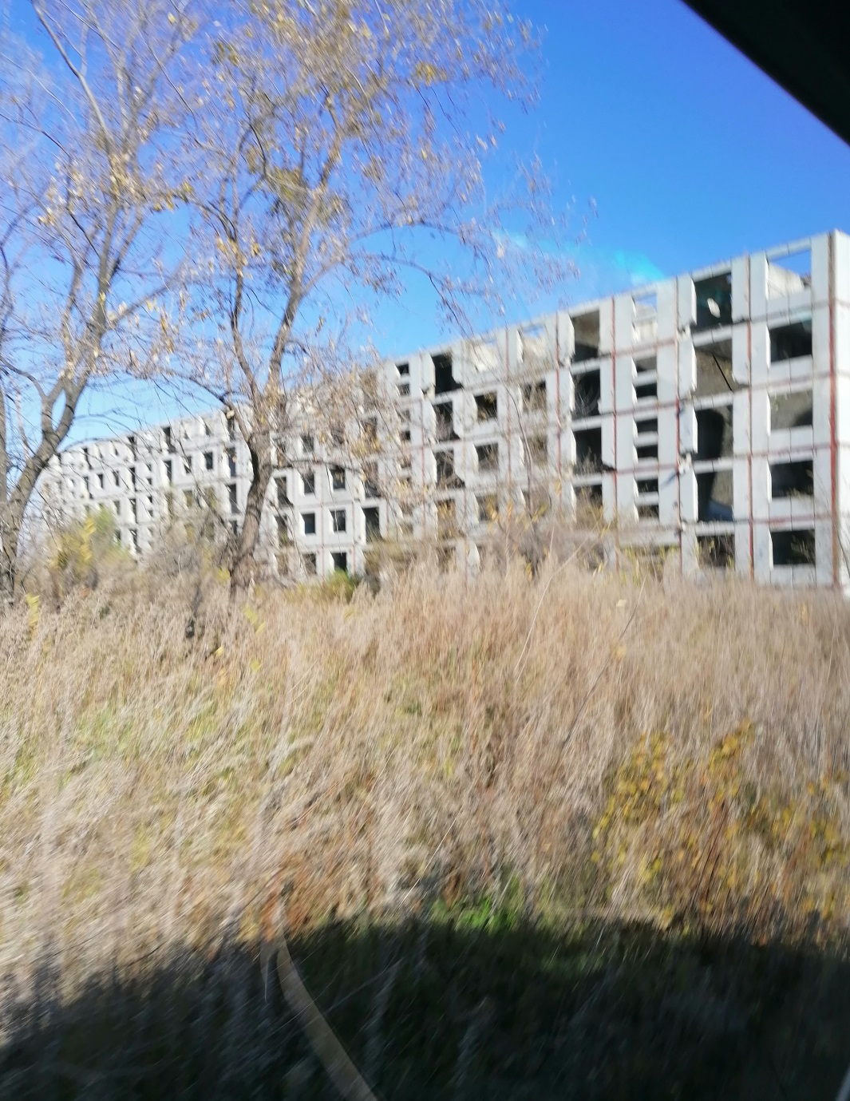
ОБЪЕКТ ВЫПОЛНЕННЫЙ ЗА СЧЕТ ГРАНТА В ЦЕЛЯХ ПОДДЕРЖКИ ПРОЕКТОВ ИНИЦИИРУЕМЫХ ЖИТЕЛЯМИ МУНИЦИПАЛЬНОГО ОБРАЗОВАНИЯ

Slide 19
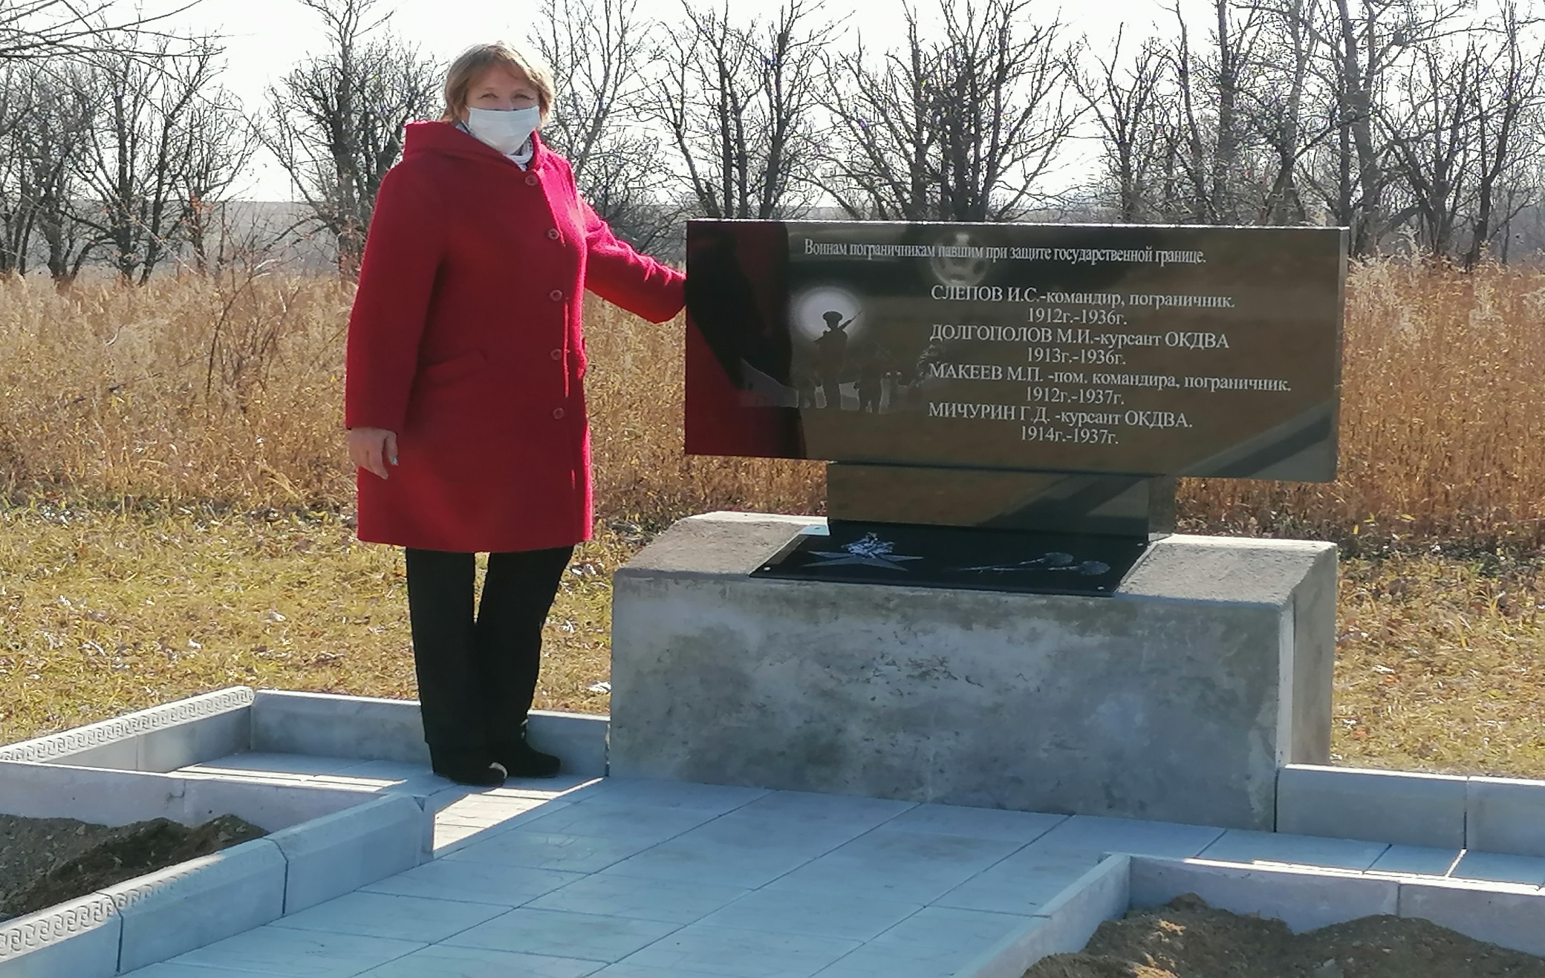
ОБЪЕКТ ВЫПОЛНЕННЫЙ ЗА СЧЕТ ГРАНТА В ЦЕЛЯХ ПОДДЕРЖКИ ПРОЕКТОВ ИНИЦИИРУЕМЫХ ЖИТЕЛЯМИ МУНИЦИПАЛЬНОГО ОБРАЗОВАНИЯ

Slide 20
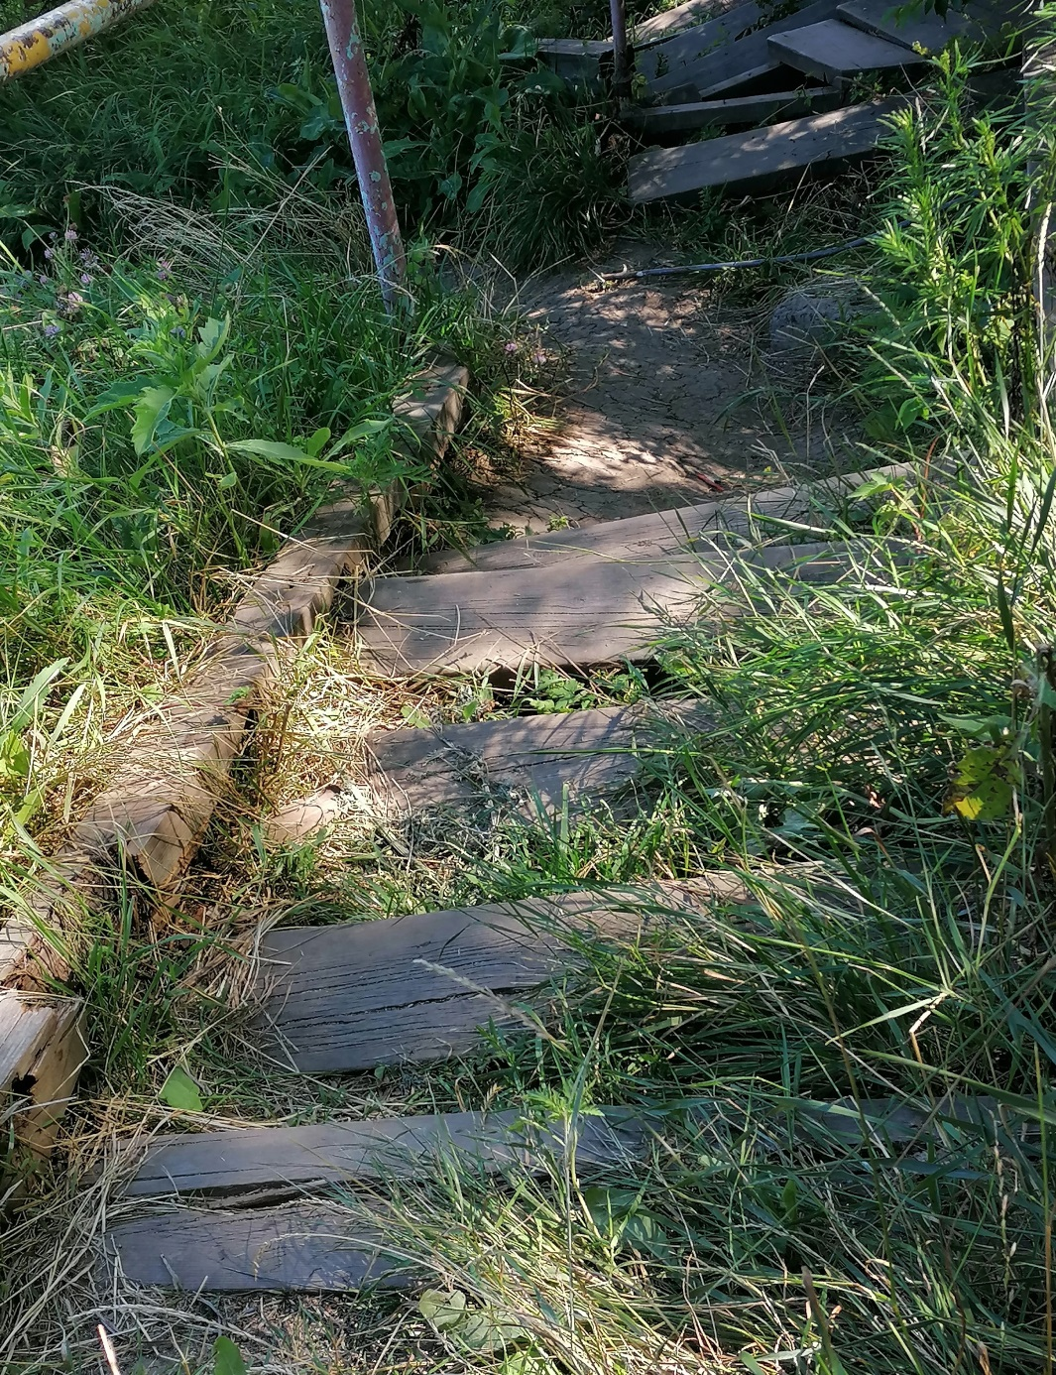
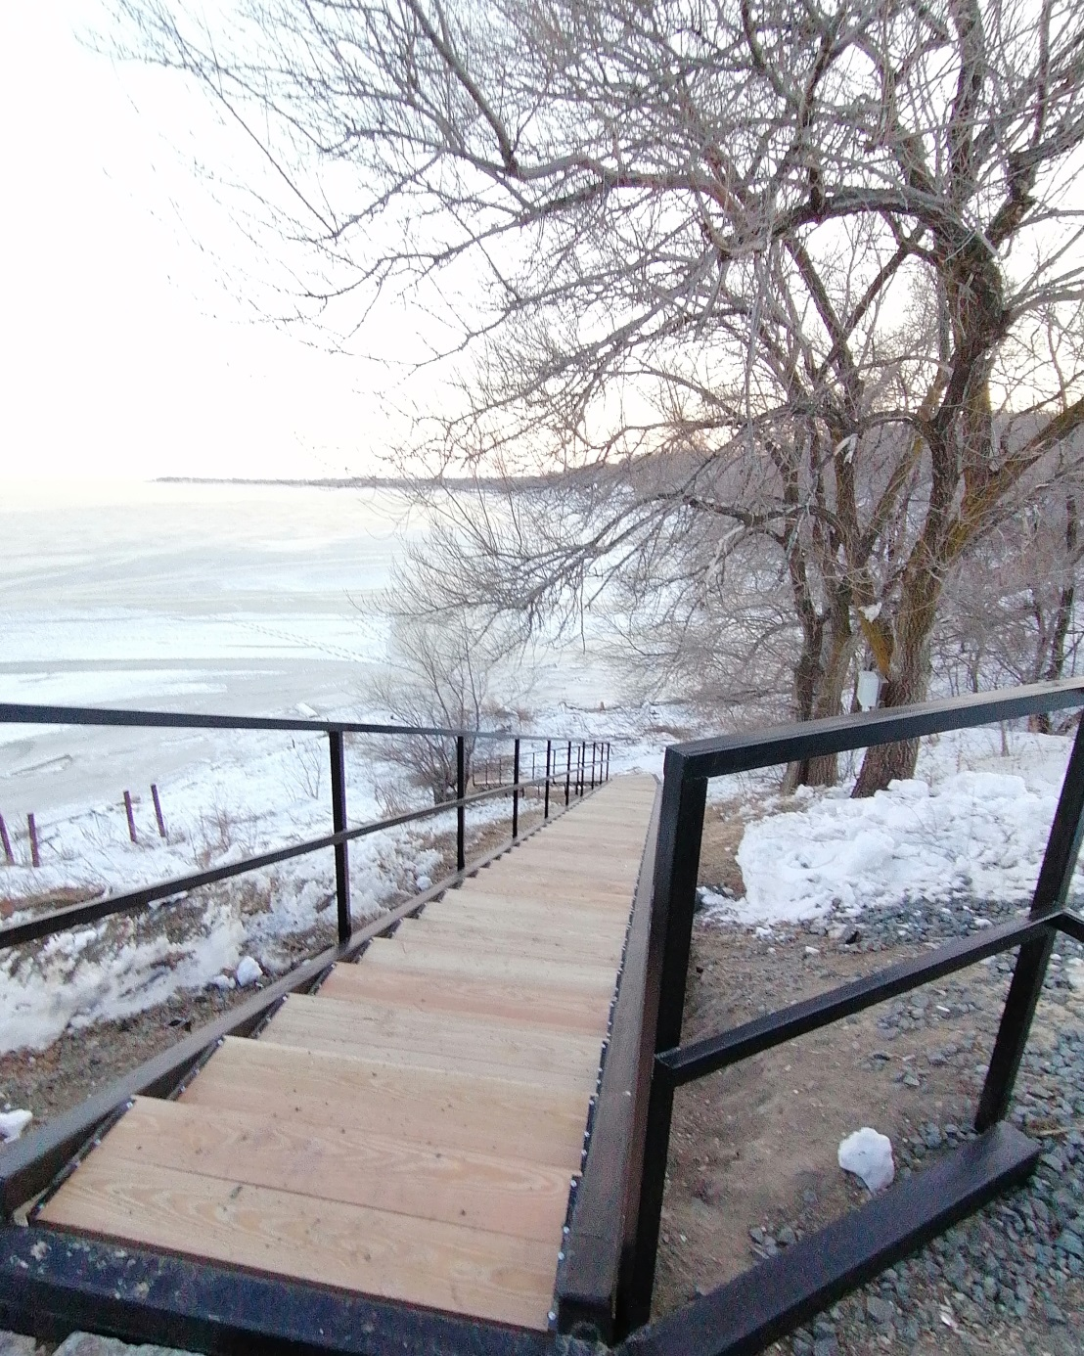
ЛЕСТНИЦА К ОЗЕРУ ХАНКА ПО ИТОГАМ КОНКУРСА ПРОЕКТОВ ИНИЦИИРУЕМЫХ ЖИТЕЛЯМИ МУНИЦИПАЛЬНОГО ОБРАЗОВАНИЯ

Slide 21
ИСПОЛЬЗОВАНИЕ БЮДЖЕТНЫХ АССИГНОВАНИЙ ПО РАЗДЕЛУ ЖИЛИЩНО-КОММУНАЛЬНОГО ХОЗЯЙСТВА
 | (руб.)
 | Наименование | Раздел | Сумма
 | В С Е Г О | 0501 | 1 506 881,23
 | В том числе:
- | Взносы в фонд капитального ремонта |  | 1 056 143,23
- | Текущий ремонт жилого помещения (с. Первомайское, с. Троицкое, с. Ильинка и с. Вл-Петровка) |  | 450 738,00
 | В С Е Г О | 0502 | 61 737 104,78
 | В том числе ремонты: |  | 13 237 417,10
- | Увеличение уставного фонда МУП «ЖКХ» |  | 5 127 487,97
- | Ремонтно-восстановительные работы на групповом водоводе |  | 2 998 045,00
- | Приобретение трубы на котельную 5/6 с. Астраханка |  | 261 977,94
- | Разработка и проверка проектно-сметной документации на строительство очистных сооружений и второй очереди водовода |  | 3 713 198,13
- | Приобретение задвижек для ремонта группового водовода |  | 531 208,06
- | Приобретение песка гранодиоритового для водовода |  | 605 500,00
- | Субсидии МУП «ЖКХ» на возмещение затрат по электроэнергии (водоснабжение) |  | 4 810 004,14
Notes:
1 новый

Slide 22
ИСПОЛЬЗОВАНИЕ БЮДЖЕТНЫХ АССИГНОВАНИЙ ПО РАЗДЕЛУ ЖИЛИЩНО-КОММУНАЛЬНОГО ХОЗЯЙСТВА
 | (руб.)
 | Наименование | Раздел | Сумма
 | Субсидии МУП ЖКХ на капитальный ремонт |  | 11 028 357,00
 | В том числе:
- | Ремонт канализационной насосной станции (с. Камень- Рыболов, ГОР-1, больничный городок) |  | 302 034,00
- | Водозаборной скважины № 12530 |  | 297 966,00
- | Ремонт наружных сетей водоснабжения с. Камень-Рыболов, Гор-1, участок протяженностью 872,0 м/п ХМР |  | 997 715,00
- | Замена насоса на станции обезжелезивания воды с. Владимиро- Петровка ХМР |  | 112 369,00
- | Ремонт инженерных сетей водоснабжения с. Новоселище, участок ул. Орловская ХМР |  | 124 633,00
- | Ремонт водозаборной скважины « 1472 с. Новоселище ХМР |  | 224 768,00
- | Ремонт инженерных сетей водоснабжения с. Камень- Рыболов (участок водопроводной сети по ул. Березюка) ХМР |  | 152 293,00
- | Замена фильтрующей загрузки на объекте "Групповой водопровод" ХМР |  | 553 634,00
- | Установка котлов с. Троицкое |  | 535 514,00
- | Ремонт водонапорной башни с. Первомайское ХМР |  | 2 005 797,00
Notes:
2 новый

Slide 23
ИСПОЛЬЗОВАНИЕ БЮДЖЕТНЫХ АССИГНОВАНИЙ ПО РАЗДЕЛУ ЖИЛИЩНО-КОММУНАЛЬНОГО ХОЗЯЙСТВА
 | (руб.)
 | Наименование | Раздел | Сумма
- | Ремонт водопроводной сети с. Пархоменко ХМР |  | 67 580,00
- | Котельных с. Первомайское, Новокачалинск, Троицкое, Майское, Октябрьское |  | 593 863,00
- | Ремонт инженерных сетей водоснабжения с. Камень- Рыболов, участок ул. Железнодорожная, участок ул. Беговая |  | 1 143 056,00
- | Устройство водозаборных колонок с. Троицкое |  | 387 516,00
- | Ремонт объектов и сооружений группового водо- забора (водозаборные скважины № 12530, № 12532) |  | 1 785 521,00
- | Ремонт инженерных сетей водоснабжения с. Новокачалинск, участок ул. Новая |  | 224 010,00
- | Ремонт наружных сетей водоснабжения с. Камень- Рыболов, участок ул. Мира |  | 328 403,00
- | Ремонт наружных сетей водоснабжения с. Турий Рог, участок ул. Советская |  | 490 380,00
Notes:
3 новый

Slide 24
ИСПОЛЬЗОВАНИЕ БЮДЖЕТНЫХ АССИГНОВАНИЙ ПО РАЗДЕЛУ ЖИЛИЩНО-КОММУНАЛЬНОГО ХОЗЯЙСТВА
 | (руб.)
 | Наименование | Раздел | Сумма
- | Ремонт наружных сетей водоснабжения с. Ильинка |  | 482 620,00
- | Ремонт наружных сетей водоснабжения с. Камень-Рыболов, ул. Некрасова, 4 |  | 108 270,00
- | Ремонт наружных сетей водоснабжения с. Камень-Рыболов, ул. Трактовая, 42 |  | 17 492,00
- | Ремонт тепловой изоляции водопроводной сети с. Камень-Рыболов, ул. Мира |  | 268 936,00
- | Ремонт наружных сетей водоотведения МКД № 1-а с. Ильинка, ул. Столетия |  | 151 771,00
- | Ремонт внутри дворовых сетей водоснабжения МКД, с. Камень-рыболов, ДОС № 41 |  | 161 241,00
- | Ремонт сетей водоотведения с. Камень- Рыболов, участок внутри дворовых сетей МКД №43 Гор-1 ХМР |  | 46 489,00
Notes:
4 новый

Slide 25
ИСПОЛЬЗОВАНИЕ БЮДЖЕТНЫХ АССИГНОВАНИЙ ПО РАЗДЕЛУ ЖИЛИЩНО-КОММУНАЛЬНОГО ХОЗЯЙСТВА
 | (руб.)
 | Наименование | Раздел | Сумма
 | Субсидии бюджетам муниципальных образований на строительство и реконструкцию (модернизацию) объектов питьевого водоснабжения |  | 32 661 326,54
 | ИТОГО ИНВЕСТИЦИИ В ОБЪЕКТЫ ЖИЛИЩНО-КОММУНАЛЬНОГО ХОЗЯЙСТВА, в т.ч.: |  | 61 737 104,78
- | местный бюджет |  | 29 075 778,24
- | краевой бюджет |  | 32 661 326,54
Notes:
5 новый

Slide 26
СТРУКТУРА РАСХОДОВ БЮДЖЕТА ЗА 2020 ГОД
Notes:
новый

Slide 27
ИНФОРМАЦИЯ О НАПРАВЛЕНИИ БЮДЖЕТНЫХ СРЕДСТВ на проведение ремонтов в образовательных учреждениях Ханкайского района за 2020 год
(руб.)
Учреждение | Предусмотрено в бюджете | Исполнено, сумма | Наименование объекта
Средства местного бюджета
МБОУ СОШ № 10 с.Троицкое | 465 575,00 | 465 575,00 | ремонт козырька, крыльца, приобретение стройматериалов, ремонт отопления в спортзале, установка дверей
МБОУ СОШ № 7 с. Н-Качалинск | 285 037,00 | 285 037,00 | стройматериалы, ремонт системы отопления, установка входной двери, устройство траншейного дренажа и планировка территории плоскостного спортивного сооружения
МБОУ СОШ № 13 с. Вл-Петровка | 263 386,00 | 263 386,00 | приобретение водонагревателя, приобретение стройматериалов, ремонт системы отопления, ремонт туалета, проектно-сметная документация на ремонт полов и дверей
МБОУ СОШ № 8 с. Мельгуновка | 28 122,00 | 28 122,00 | ремонт кровли, ремонт туалетов
МОУ СОШ № 4 с. Октябрьское | 197 187,00 | 197 187,00 | установка тепловентилятора, стройматериалы
МБОУ СОШ № 6 с. Новоселище | 304 352,00 | 304 352,00 | стройматериалы, ремонт перекрытия и потолка, материалы для ремонта крыши
МБОУ СОШ № 3 с. Астраханка | 141 381,00 | 141 381,00 | стройматериалы для ремонта
МБОУ СОШ№ 1 с. К-Рыболов | 508 179,00 | 508 179,00 | ремонт системы отопления, проектно-сметная документация по ремонту кровли, стройматериалы
МБОУ СОШ № 12 с.Первомайское | 114 787,00 | 114 787,00 | стройматериалы, установка входной двери
МБОУ СОШ № 5 с. Ильинка | 286 363,00 | 286 363,00 | стройматериалы, ремонт системы отопления, ремонт кабинетов
МБОУ СОШ № 14 с. К-Рыболов | 40 271,00 | 40 271,00 | стройматериалы
МБОУ ООШ № 15 с. Т-Рог | 51 969,00 | 51 969,00 | стройматериалы
МБОУ СОШ № 2 с. К-Рыболов | 529 526,00 | 529 526,00 | ремонт водопровода, стройматериалы, установка дверей, ремонт теплосчетчика
МБОУ СОШ № 9 с. Комиссарово | 174 197,00 | 174 197,00 | стройматериалы, ремонт кровли,ремонт дренажа
МБДОУ № 2 с. Майское | 100 916,00 | 100 916,00 | проектно-сметная документация по ремонту кровли, сторойматериалы
МБДОУ № 12 с. Новоселище | 27 822,00 | 27 822,00 | стройматериалы, ремонт кровли
МБДОУ № 23 с. К-Рыболов | 54 493,00 | 54 493,00 | стройматериалы
Notes:
1- новый

Slide 28
ИНФОРМАЦИЯ О НАПРАВЛЕНИИ БЮДЖЕТНЫХ СРЕДСТВ на проведение ремонтов в образовательных учреждениях Ханкайского района за 2020 год
(руб.)
Учреждение | Предусмотрено в бюджете | Исполнено, сумма | Наименование объекта
МБДОУ № 87 с.Троицкое | 14 863,00 | 14 863,00 | стройматериалы
МБДОУ № 19 с. Мельгуновка | 180 605,00 | 180 605,00 | монтаж системы вентиляции, установка пандуса, ремонт крыльца, стройматериалы
МДОУ № 20 с. Комиссарово | 76 284,00 | 76 284,00 | стройматериалы, установка входной двери
МБДОУ № 3 с. К-Рыболов | 207 713,00 | 207 713,00 | ремонт моек, водопровода, канализации, приобретение линолеума, ремонт отопления, установка дверей, стройматериалы
МДОУ № 10 с. Вл-Петровка | 172 131,00 | 172 131,00 | стройматериалы, монтаж системы вентиляции
МБДОУ № 9 с. К-Рыболов | 324 058,00 | 324 058,00 | ремонт теплосчетчика, стройматериалы
МДОУ № 6 с. Ильинка | 489 174,00 | 489 174,00 | ремонт теплосчетчика, стройматериалы, ремонт кабинетов, изготовление дверей, ремонт водопровода
ДЮСШ | 102 296,00 | 102 296,00 | стройматериалы, ремонт спортзала
ЦДО | 200 215,00 | 200 215,00 | установка двери, стройматериалы, линолеум, ремонт отопления
Управление образования | 899 832,00 | 899 832,00 | проектно-сметная документация на строительство детского сада
Итого по местному бюджету | 6 240 734,00 | 6 240 734,00
Субсидии из краевого бюджета
ДЮСШ | 6 929 314,38 | 6 929 314,38 | ремонт спортзала
Всего субсидии из краевого бюджета | 6 929 314,38 | 6 929 314,38
Итого затрат | 13 170 048,38 | 13 170 048,38
Notes:
2-новый

Slide 29
ПОКАЗАТЕЛИ РАСХОДОВ БЮДЖЕТА ХАНКАЙСКОГО МУНИЦИПАЛЬНОГО РАЙОНА ЗА 2020 ГОД ПО МУНИЦИПАЛЬНЫМ ПРОГРАММАМ
(тыс.руб.)
Наименование показателя | Цел. ст. | Уточненный бюджет 2020 года | Исполнено за 2020 год | % исполнения
Муниципальная программа "Развитие образования в Ханкайском муниципальном районе" на 2020-2024 годы | 0100000000 | 495 196,291 | 485 771,328 | 98%
Муниципальная программа "Развитие культуры и туризма в Ханкайском муниципальном районе»" на 2020-2024 годы | 0200000000 | 24 536,981 | 24 536,981 | 100%
Муниципальная программа "Охрана окружающей среды Ханкайского муниципального района" на 2020-2024 годы | 0300000000 | 464,696 | 464,696 | 100%
Муниципальная программа "Развитие физической культуры и спорта в Ханкайском муниципальном районе" на 2020-2024 годы | 0400000000 | 13 677,832 | 13 655,501 | 100%
Муниципальная программа "Развитие муниципальной службы в Ханкайском муниципальном районе" на 2020-2024 годы | 0600000000 | 18 155,680 | 17 092,477 | 94%
Муниципальная программа "Развитие систем жилищно-коммунальной инфраструктуры в Ханкайском муниципальном районе" на 2020-2024 годы | 0700000000 | 72 221,881 | 70 788,575 | 98%
Муниципальная программа "Доступная среда в Ханкайском муниципальном районе" на 2020-2024 годы | 0800000000 | 188,250 | 188,250 | 100%
Муниципальная программа "Развитие информационного общества в Ханкайском муниципальном районе" на 2020-2024 годы | 1100000000 | 4 236,708 | 4 178,136 | 99%
Notes:
новый

Slide 30
ПОКАЗАТЕЛИ РАСХОДОВ БЮДЖЕТА ХАНКАЙСКОГО МУНИЦИПАЛЬНОГО РАЙОНА ЗА 2020 ГОД ПО МУНИЦИПАЛЬНЫМ ПРОГРАММАМ
(тыс.руб.)
Наименование показателя | Цел. ст. | Уточненный бюджет 2020 года | Исполнено за 2020 год | % исполнения
Муниципальная программа "Развитие дорожного хозяйства и повышение безопасности дорожного движения в Ханкайском муниципальном районе" на 2020-2024 годы | 1200000000 | 23 061,905 | 21 469,402 | 93 %
Муниципальная программа "Профилактика правонарушений, терроризма и экстремизма и противодействие распространению наркотиков на территории Ханкайского муниципального района" на 2020-2024 годы | 1300000000 | 44,920 | 44,920 | 100 %
Муниципальная программа "Развитие градостроительной и землеустроительной деятельности на территории Ханкайского муниципального района" на 2020-2024 годы | 1400000000 | 1 213,000 | 1 178,466 | 97 %
Муниципальная программа "Управление муниципальным имуществом в Ханкайском муниципальном районе" на 2020-2024 годы | 1500000000 | 12 853,491 | 12 623,132 | 98 %
Муниципальная программа "Долгосрочное финансовое планирование и совершенствавание межбюджетных отношений в Ханкайском муниципальном районе" на 2020-2024 годы | 1600000000 | 28 423,552 | 28 283,666 | 100 %
Муниципальная программа "Укрепление общественного здоровья в Ханкайском муниципальном районе" на 2020-2024 годы | 1700000000 | 50,000 | 50,000 | 100 %
ВСЕГО РАСХОДОВ: |  | 694 325,186 | 680 325,530 | 98 5 %
Notes:
2 новый

Slide 31
ПОКАЗАТЕЛИ РАСХОДОВ БЮДЖЕТА по межбюджетным трансфертам бюджетам сельских поселений, входящих в состав Ханкайского района на 2020 год
(тыс.руб.)
Наименование сельского поселения | Объем дотации на выравнивание бюджетной обеспеченности |  | Межбюджетные |  |  | ИТОГО
 | план | факт | план | факт |  | план | факт
Ильинское | 3 457,650 | 3 457,650 | 1 406,873 | 1 397,729 |  | 4 864,523 | 4 855,379
К-Рыболовское | 14 819,262 | 14 819,262 | 5 814,556 | 5 699,403 |  | 20 633,818 | 20 518,665
Новокачалинское | 1 736,400 | 1 736,400 | 1 188,811 | 1 173,222 |  | 2 925,211 | 2 909,622
ИТОГО | 20 013,312 | 20 013,312 | 8 410,240 | 8 270,354 |  | 28 423,552 | 28,283,666
Notes:
новый

Slide 32
ЗАКЛЮЧЕНИЕ
Удалось сохранить сбалансированность и устойчивость бюджетной системы района, не допущено образование просроченной кредиторской задолженности
Обеспечена своевременность исполнения расходных обязательств не только по оплате труда и ком. услугам, но и средства на капитальный ремонт учреждений в сумме 6,2 млн. руб. и 24.2 млн.руб. объекты ЖКХ
Бюджет носит программный характер (85 % расходов направлен в рамках муниципальных программ)
Бюджет имеет социальную направленность (70 % расходы на образование, физическую культуру и спорт, социальную политику и культуру)
Выполнен в полном объеме Указ Президента № 597 от 07.05.2012 «О мерах по реализации госу-дарственной социальной политики» по повышению среднемесячной заработной платы в 2019 году:
Оказана финансовая поддержка бюджетам сельских поселений на сумму 9 892,216 руб. за счёт средств районного бюджета для обеспечения их сбалансированности
и 18 391,450 руб. за счёт краевого бюджета
 |  | План по «дорожной карте» | Факт. среднемес. зар. плата
- | Пед. работники образовательных учреждений общего образования | 41 349,30 | 46 477,63
- | Пед. работники дошкольных образовательных учреждений | 38 762,00 | 38 548,27
- | Пед. работники дополнительного образования | 41 349,30 | 40 995,01
- | Работники учреждений культуры | 41 349,30 | 41 960,43
Notes:
новый

Slide 33
О Т Ч Е Т ОБ ИСПОЛНЕНИИ МЕСТНОГО БЮДЖЕТА ЗА 2020 ГОД
Notes:
новый

